Slide 1
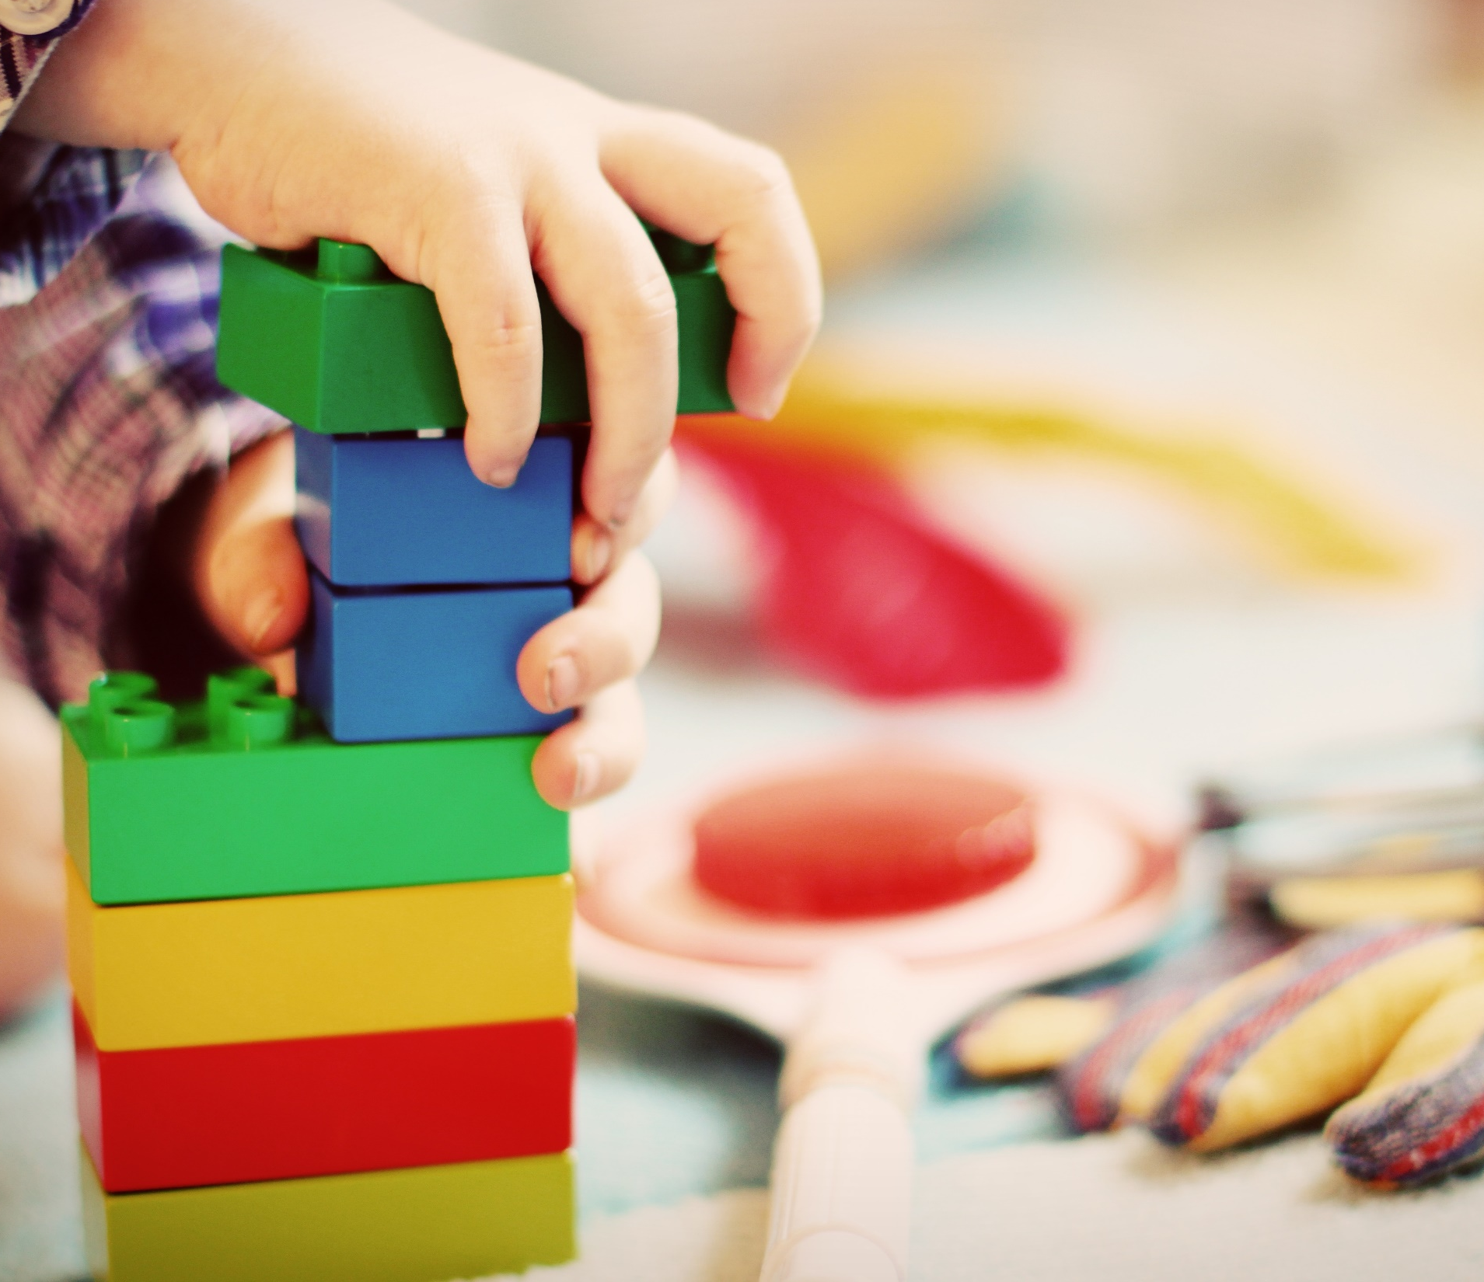
Pirmsskolas pirmsskolas izglītība Dažiem bērniem vecumā no 2 gadiem ir tiesības uz bezmaksas agrīnu apmācību (bērnudārzs) vai bērnu aprūpe. Ja jūs kvalificējaties (saskaņā ar pabalstiem/ zemiem ienākumiem utt.) un jūsu bērns ir dzimis laikā no 2021. gada 1. marta līdz 2022. gada 28. februārim, iespējams, jūsu bērns varēs iestāties bērnudārzā. https://www.aberdeenshire.gov.uk/social-care-and-health/childcare-and-early-learning/2-year-olds/
Contact Eligible2andCensus@aberdeenshire.gov.uk if you need help.

